Slide 1
Дигитални близанац
(eng. Digital Twin)
10.05.2022.
Математички факултет у Београду
професор: Сана Стојановић Ђурђевић
Марко Бура 141/2018

Slide 2
Увод
Са развојем вештачке интелигенције експанзију доживљавају технологије попут:
Интернет ствари (eng. Internet of Things)
Рачунарство у облаку (eng. Cloud Computing)
Аналитике великих података (eng. Big Data Analytics)
Сајбер-физички системи (eng. Cyber–Physical Systems)
Дигитални близанац (eng. Digital Twin)

Slide 3
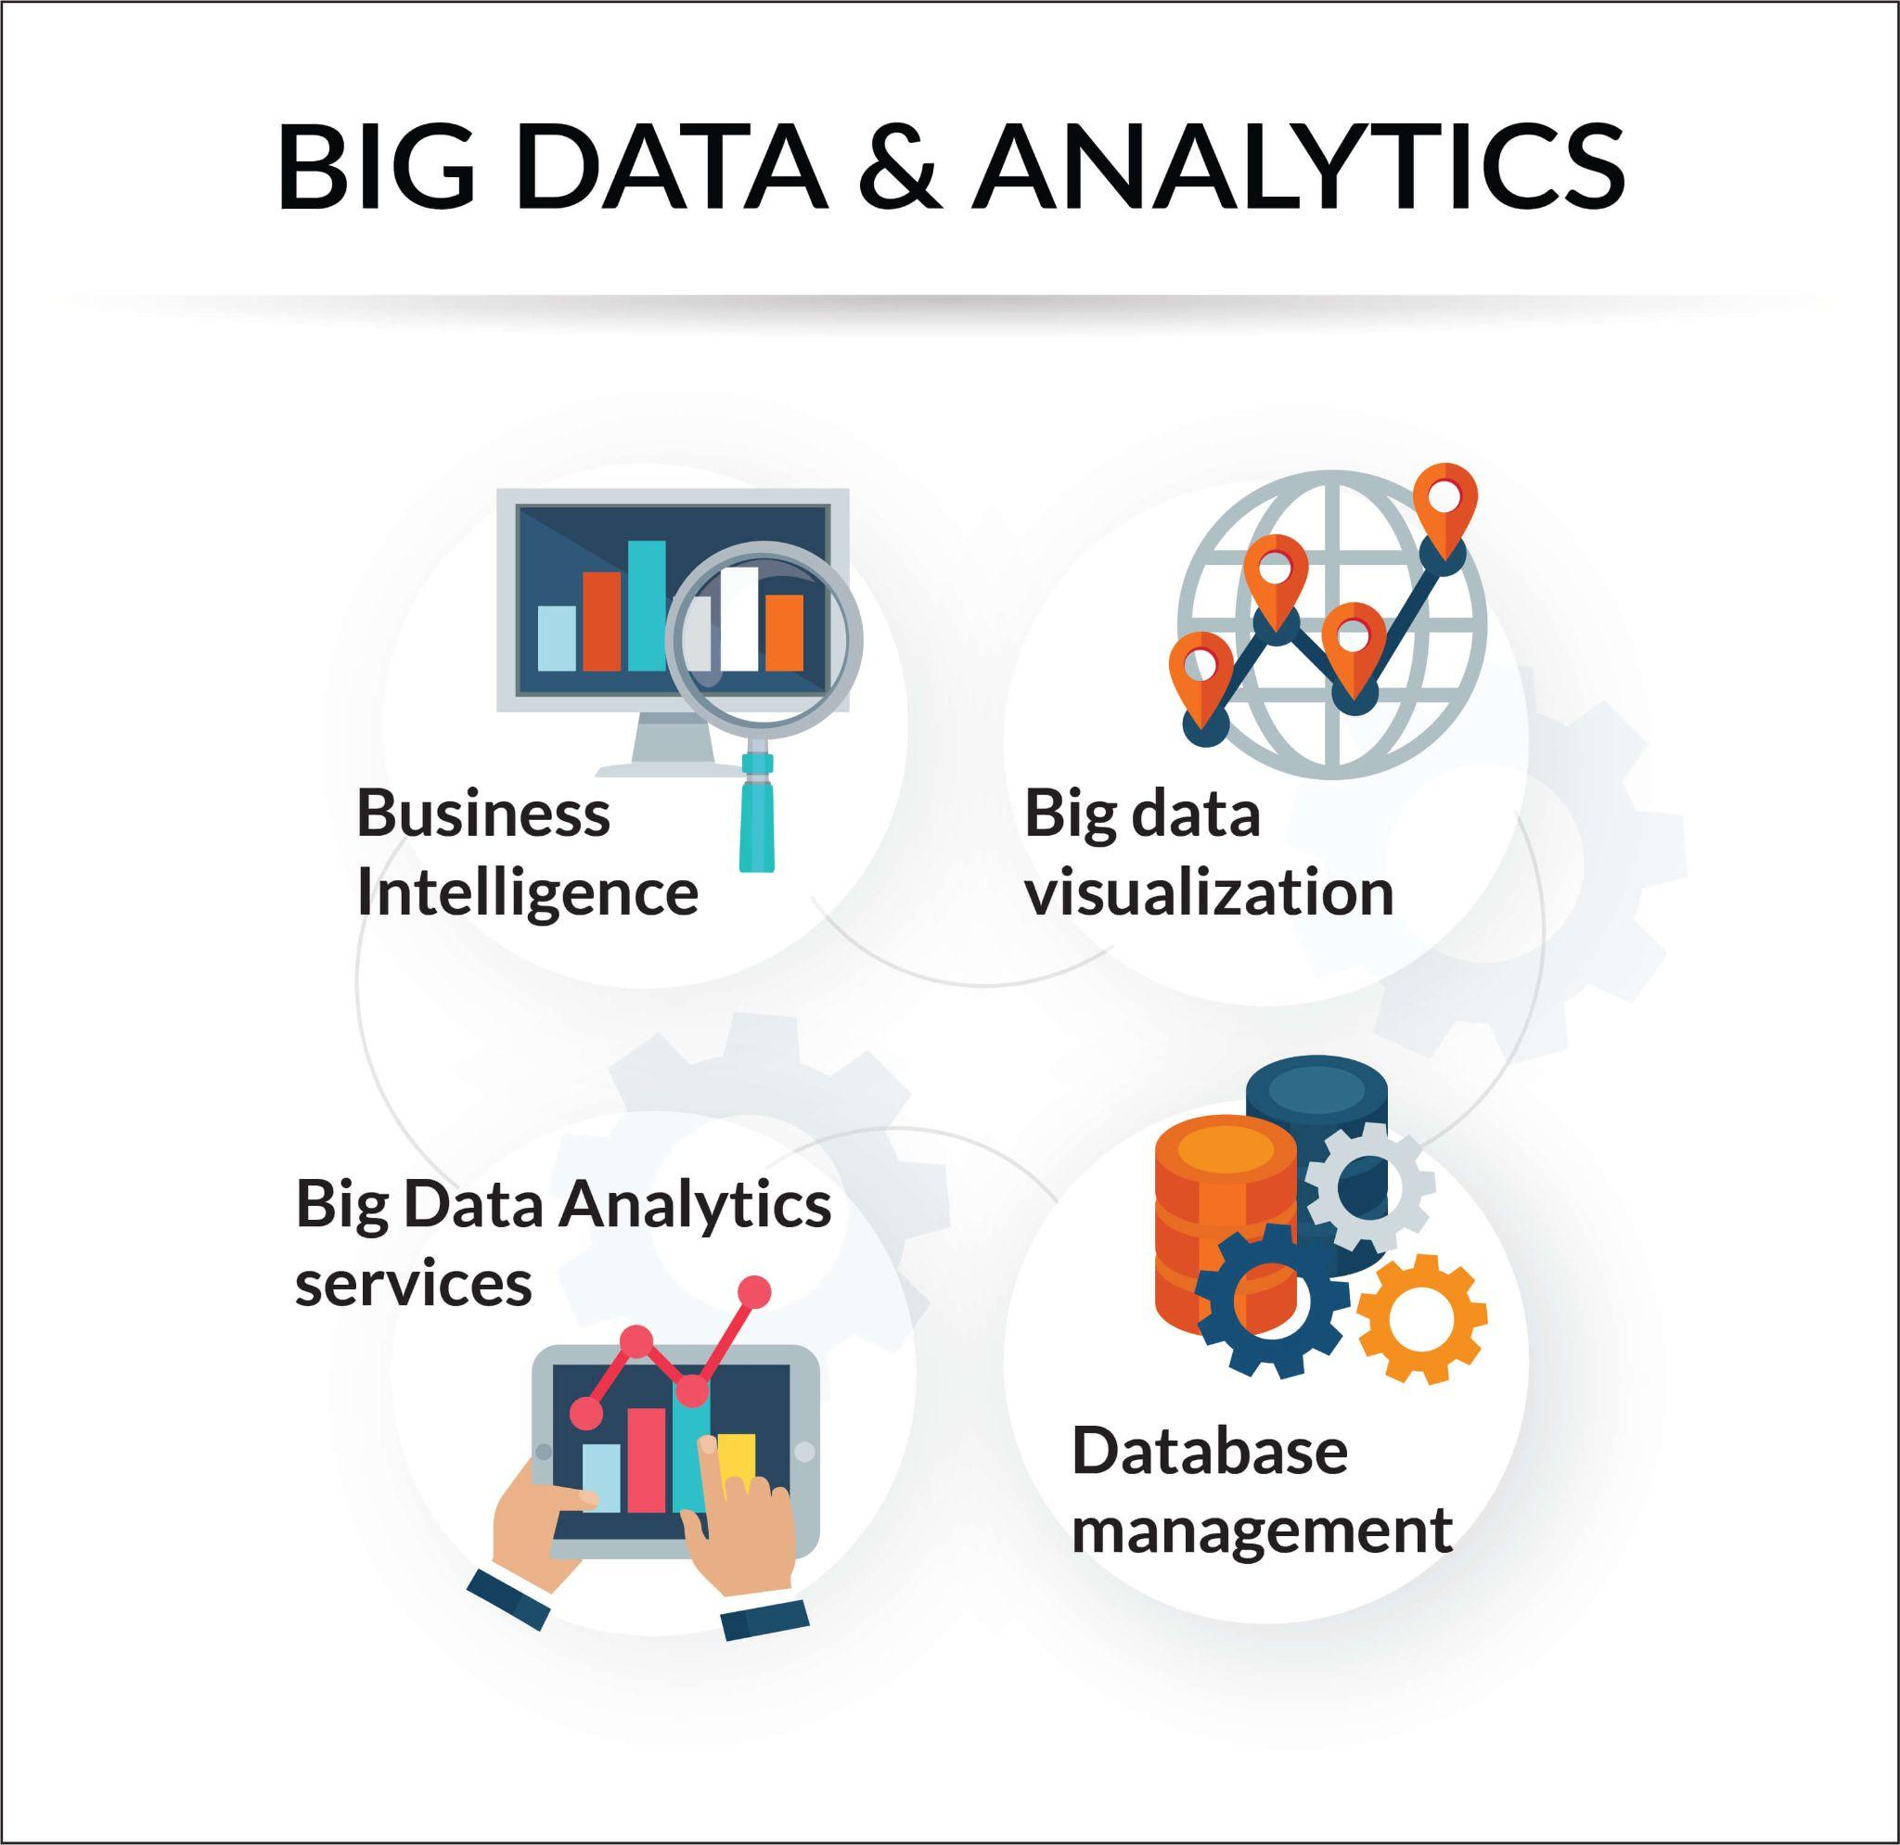
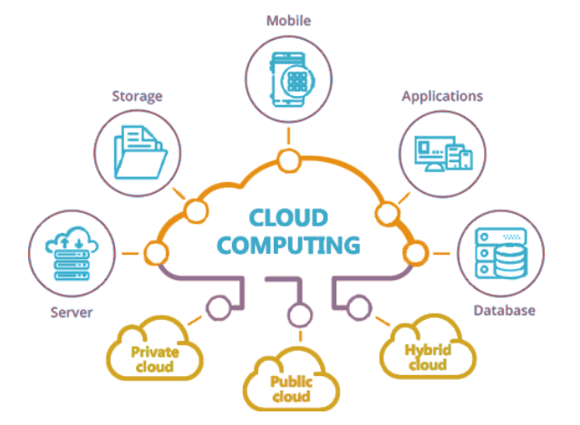
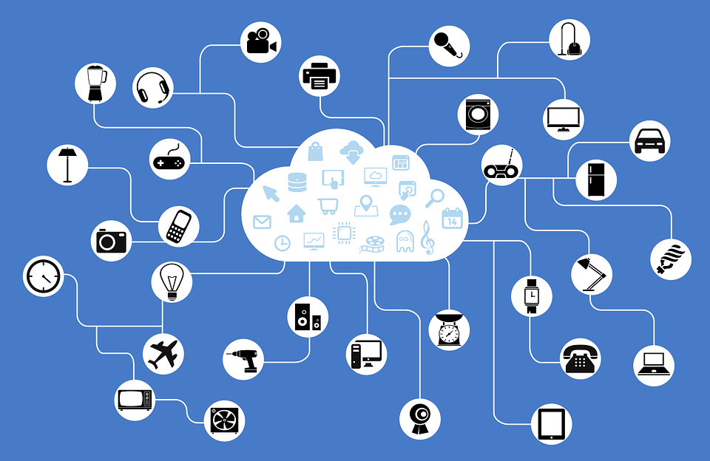
Увод
Рачунарство у облаку
Аналитика великих података
Интернет ствари

Slide 4
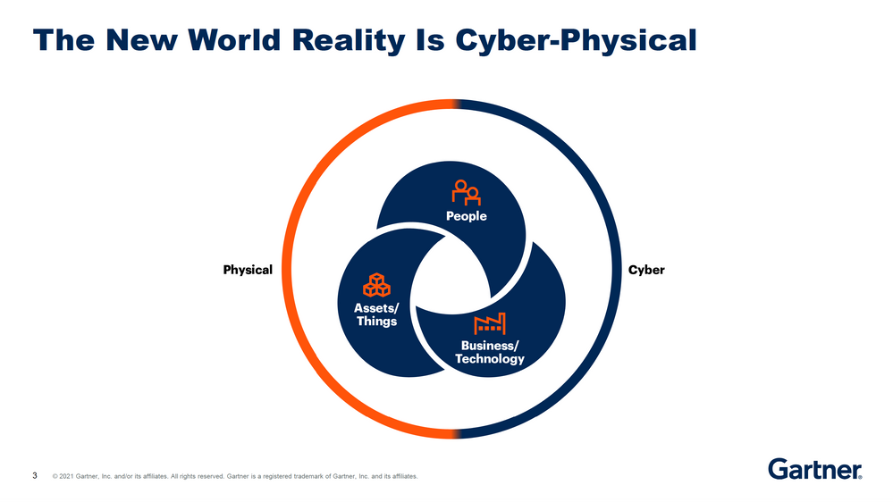
Увод
Сајбер-физички системи су механизми који се контролишу или надгледају помоћу алгоритама, који су чврсто интегрисани са Интернетом и његовим корисницима
Примери:
паметне мреже
аутономни аутомобилски системи
медицински надзор
роботрски системи
аутоматски пилоти

Slide 5
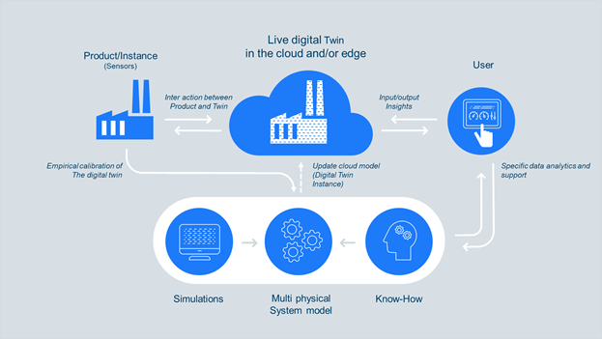
Дигитални близанац
Дигитални близанац је компјутеризован модел физичких уређаја или система који репрезентује све функционалности и везе са радним елементима. - Чен (2017. год.)
Дигитални близанац је живи модел физичког средства и система који се стално прилагођава оперативним променама на основу прикупљених података и информација и може предвидети будућност одговарајућег физичког представника. -Ли (2018. год.)
Дигитални близанац представља сет виртуелних инфорамција који у потпуности описује потенцијалну или ставрну физичку производњу са микро-атомског на макро-геометријски ниво. -Зенг (2018. год)

Slide 6
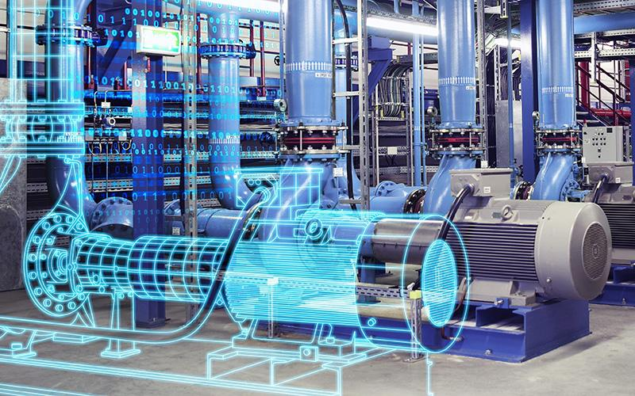
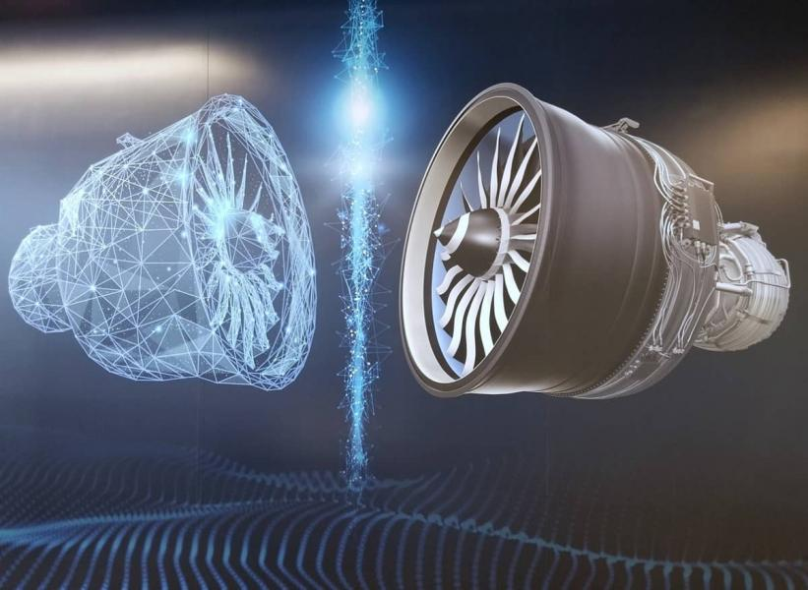
Примери

Slide 7
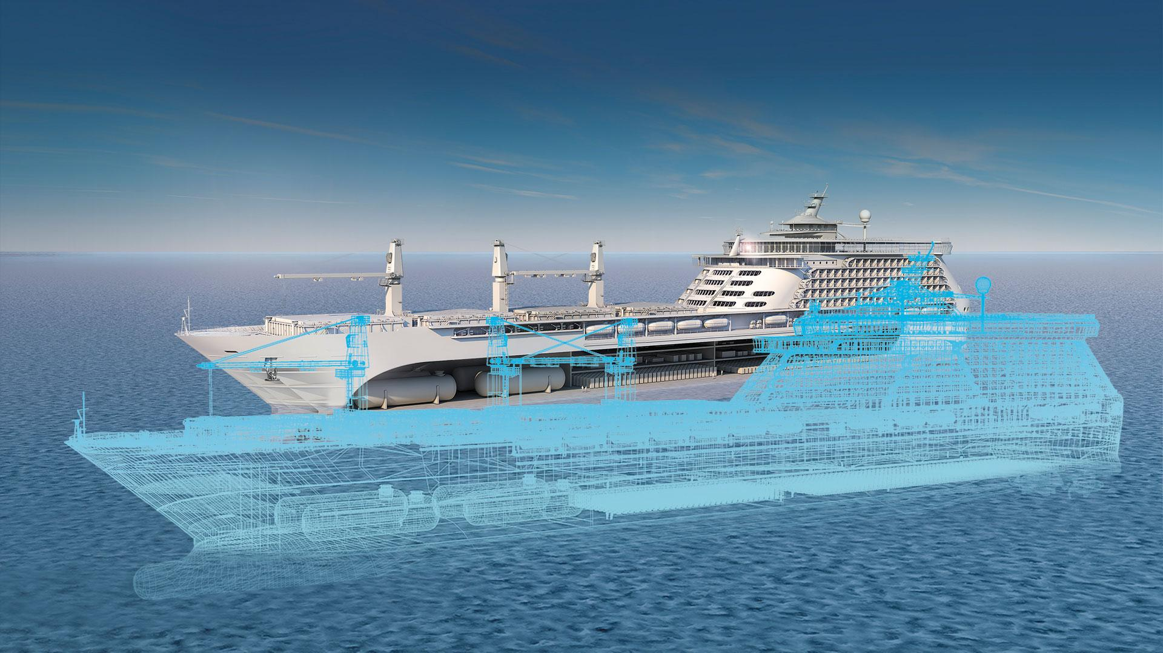
Примери

Slide 8
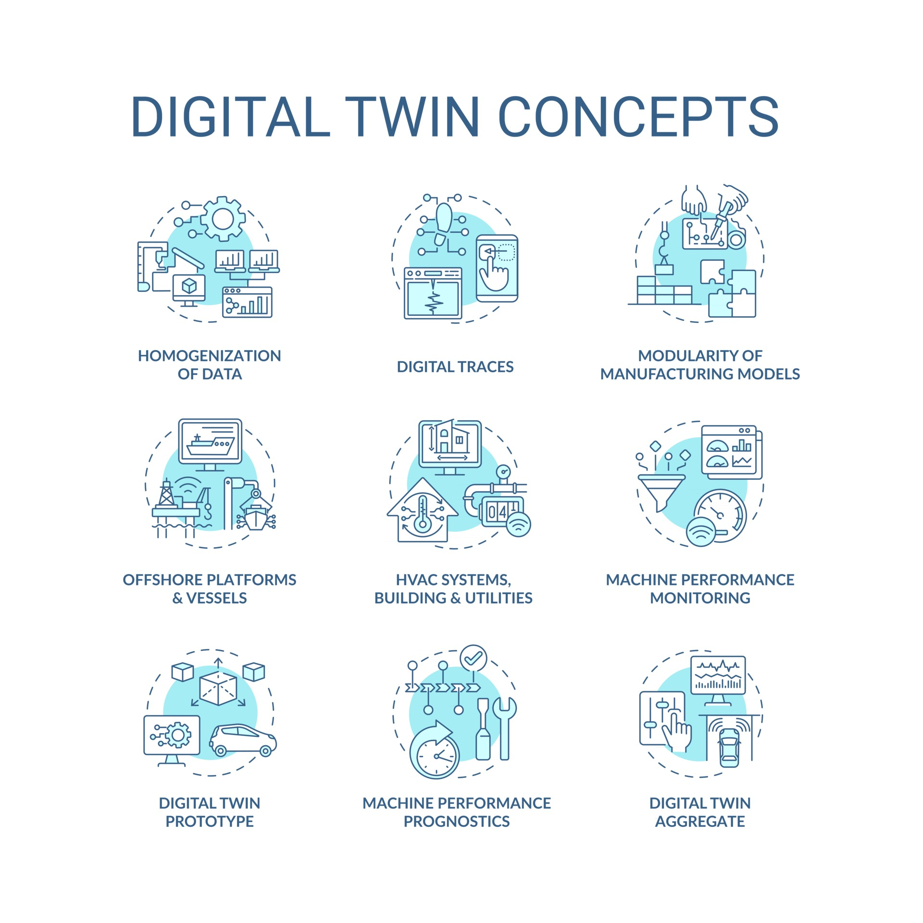
Концепти технологије Дигитални близанац
конективност
хомогенизација
могућност поновног програмирања и паметни аспекти
дигитални трагови
модуларност

Slide 9
Изазови
Дигитални близанац ради паралелно са технологијама вештачке интелигенцијеи информационим технологијама што резултира заједничким изазовима:
ИТ ифраструктура
Подаци
Изазов у овој области је сведен на високу цену инсталације и покретање система софтвера и хардвера.
Битно је обезбедити да подаци буду доброг квалитета, поуздани, по потреби сортирани…

Slide 10
Изазови
Приватност и безбедност
Поверење
Пропис је један корак који се може предузети да би се осигурало да подаци буду заштићени, а други метод је удружено учење.
С обзиром да је вештачка интелигенција поприлично нова технологија и да је и даље у развоју, постоји оправдана сумња у њено функционисање и страх од њене доминације.
Очекивања
Проблем представља превелико ослањање и превелико очекивање од ове технологије.

Slide 11
Изазови
Употребљивост података
Стандардизовано моделовање
Константан проток података без прекида је неопходан јер у супортном може доћи до ризика да подаци буду оштећени или да неки од података недостаје.
Обезбеђује проток информација између сваке од фаза развоја и имплементације Дигиталног близанца.

Slide 12
Социјално-економски утицај
Дигитални близанци ће донети аутоматизацију без изузетка у управљању било којом физичком имовином.
Један од првих изазова и препрека је прихватање од технологије од стране запослених. Страх од губитка посла изгледао је врло логично неколико деценија раније, међутим чак и у то време постојала су и супротна мишљења заснована на истраживањима.
Поред координисања развоја вештачке интелигенције, људи би требало и да воде рачуна о провери резултата на које се односи технологија.

Slide 13
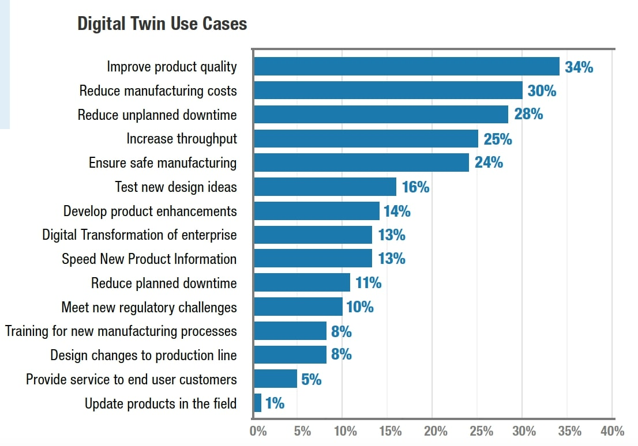
Позитивни утицаји

Slide 14
Примена у пракси
развој производа
прилагођавање дизајна
аутомобилска и ваздухопловна индустрија
здравство
побољшање персоналне неге
ланац дистрибуције

Slide 15
Примена у Србији
На лето 2020. године, компанија TeamCAD направила је првог дигиталног близанца у Србији- истоветну копију постојећег и пројектованог објекта у дигиталном формату, која се у грађевинској индустрији користи за израчунавање цене одржавања различитих компоненти, система, склопова…
Дигитални близанац направљен је за тржни центар САД Нови Базаар у центру Новог Сада.

Slide 16
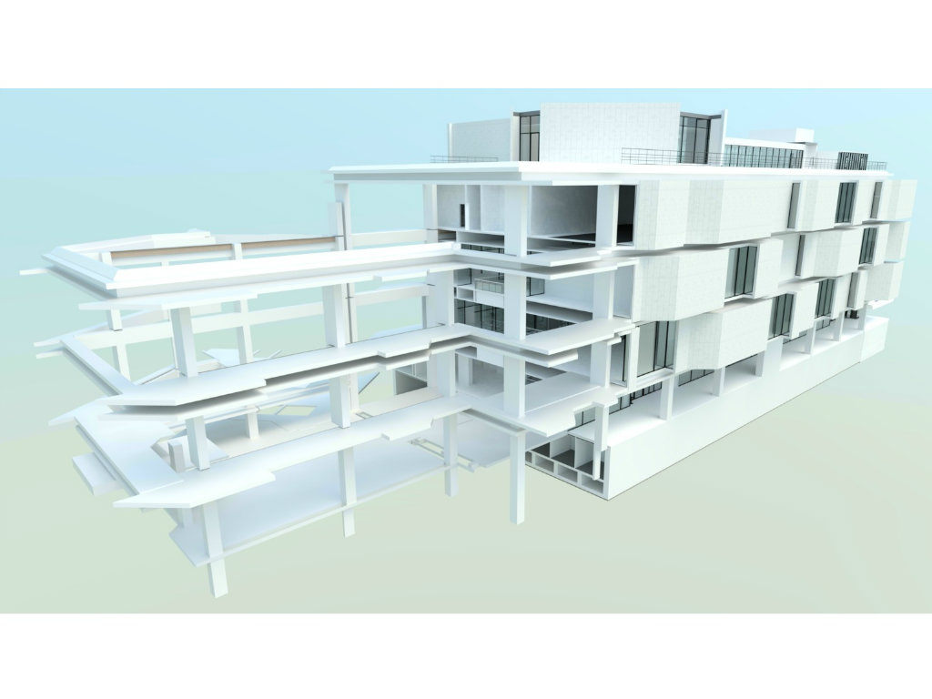

Slide 17
Хвала на пажњи!

